Slide 1


Bezpieczna i legalna praca w Holandii bezpośrednio u pracodawcy

Slide 2
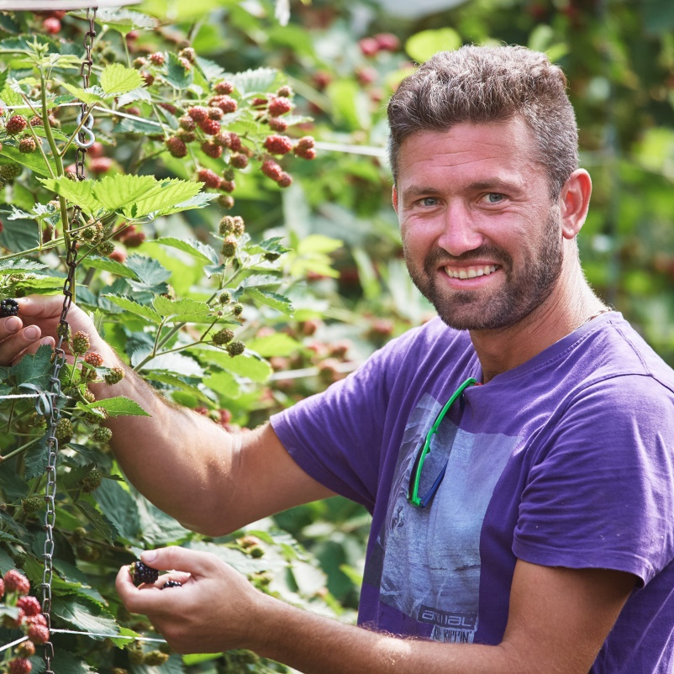
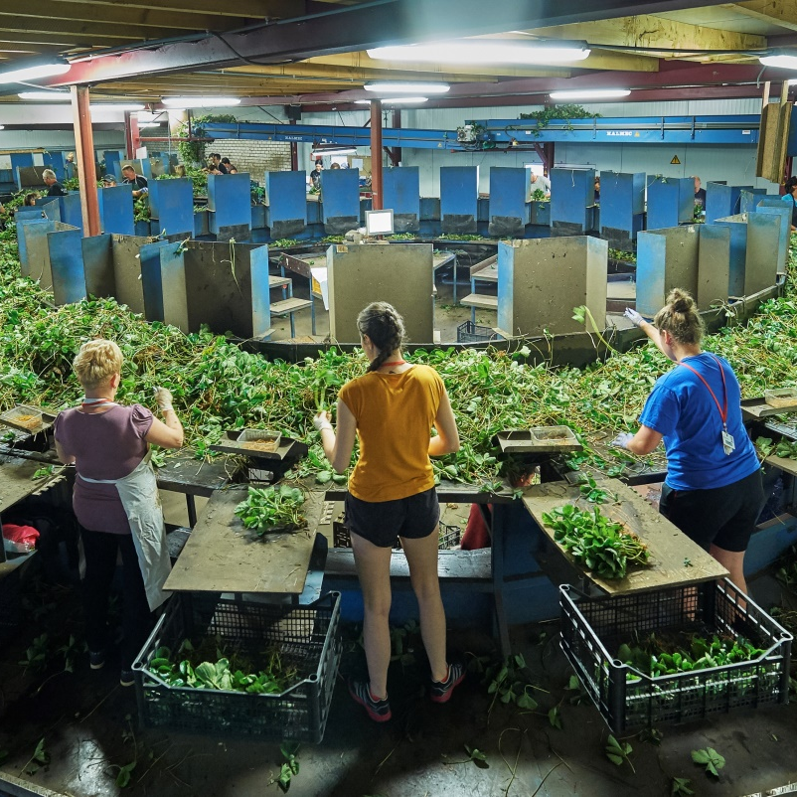
Spis treści
Współpraca z Eures
Jak działa portal Seasonalwork.NL
Statystyka zarejestrowanych CV
Aplikacja o pracę i rejestracja CV
Jakie warunki musi spełnić pracodawca
Ważne informacje dla kandydatów
Jakie oferty pracy znajdziesz na portalu

Slide 3

Współpraca z Eures
Europejskie Służby Zatrudnienia w Holandii i w Polsce ściśle współpracują z holenderską organizacją LTO ( Krajowy Związek Pracodawców-sektor rolny), do której należy portal Seasonalwork.NL.
Oferty przekazywane za pośrednictwem Europejskich Służb Zatrudnienia w Holandii, od pracodawców zrzeszonych w organizacji LTO, wzbudzają duże zainteresowanie wśród osób, które poszukują bezpiecznej i legalnej pracy sezonowej w Holandii.

Slide 4
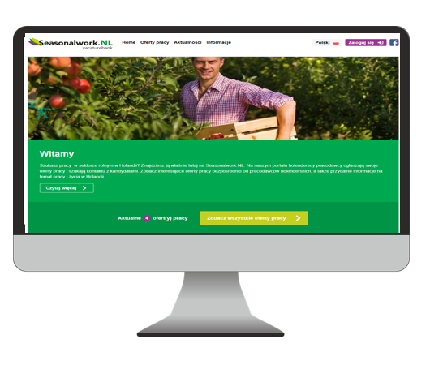
Jak działa portal Seasonalwork.NL
Seasonalwork.NL jest to strona internetowa z ofertami pracy bezpośrednio od pracodawców holenderskich oraz bazą zarejestrowanych CV kandydatów szukających pracy w Holandii w branży rolno-ogrodniczej. Pracodawcy holenderscy ogłaszają na portalu swoje oferty pracy oraz poszukują kandydatów do pracy. Osoby zainteresowane pracą w Holandii mogą złożyć aplikację na wybraną ofertę pracy, jak również zarejestrować swoje CV.
Nasz portal proponuje:
rejestrację CV online
różnorodne oferty pracy w Holandii
legalne zatrudnienie w branży rolno-ogrodniczej
pracę sezonową lub na cały rok
zatrudnienie bezpośrednio u pracodawcy
informacje na temat pracy i życia w Holandii

Slide 5
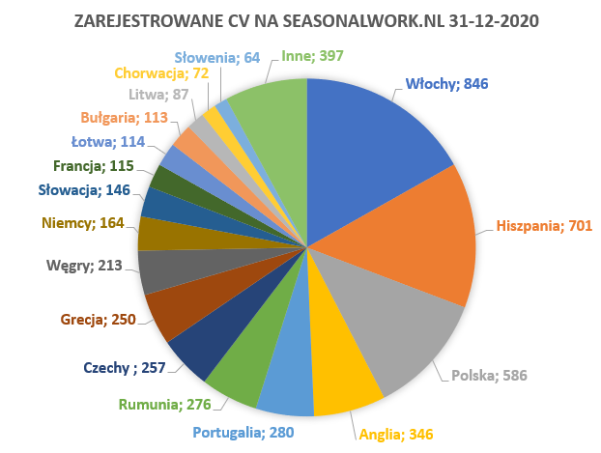
Statystyka zarejestrowanych CV na Seasonalwork.NL
Warto również podkreślić, że Seasonalwork.NL jest bardzo popularną stroną internetową w Europie, co potwierdzają statystyki zarejestrowanych CV na naszej stronie.

Slide 6
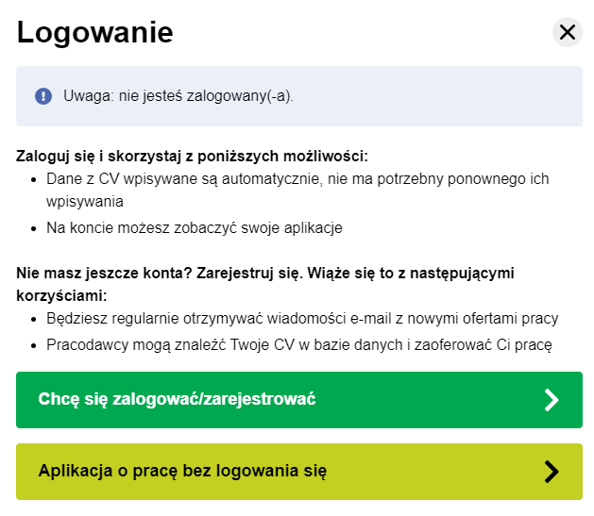
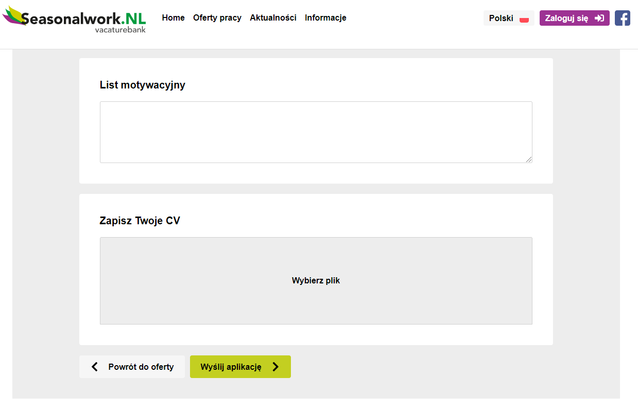
Aplikacja o pracę i rejestracja CV
Aplikacja i rejestracja CV dokonywana jest na stronie internetowej www.seasonalwork.nl i składa się zaledwie z 2 kroków:
aplikacja o pracę do pracodawcy bez rejestracji
lub
aplikacja o pracę do pracodawcy z logowaniem i rejestracja CV
Pracodawca kontaktuje sie z wybranym kandydatem telefonicznie i poprzez e-mail

Slide 7
Jakie warunki musi spełnić pracodawca
Pracodawca jest zarejestrowany w Rejestrze Centralnej Ewidencji Działalności Gospodarczej
Pracodawca deklaruje przestrzeganie zasad dobrego pracodawcy
Pracodawca zapewnia bezpieczeństwo w pracy, oraz przestrzega warunków protokołu związanego z COVID-19
Pracodawca oferuje swoim pracownikom umowę o pracę
Pracodawca zapewnia, że pensja wypłacana jest prawidłowo i w terminie, zgodnie z obowiązującym zbiorowym układem pracy CAO dla sektoru rolnego
Pracodawca zapewnia swoim pracownikom grupowe ubezpieczenie zdrowotne
Pracodawca zapewnia, że pobrane składki na ubezpieczenie zdrowotne i koszty mieszkania są wykazane na odcinku wypłaty
Pracodawca zapewnia zakwaterowanie dla pracowników, musi ono być solidne i musi spełniać przynajmniej standardy certyfikatu holenderskiego AKF lub SNF.

Slide 8
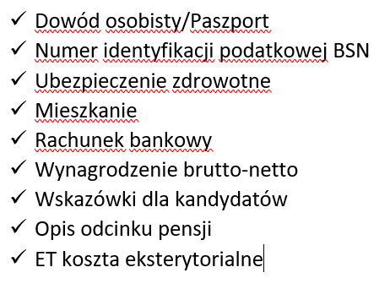
Ważne informacje dla kandydatów

Slide 9
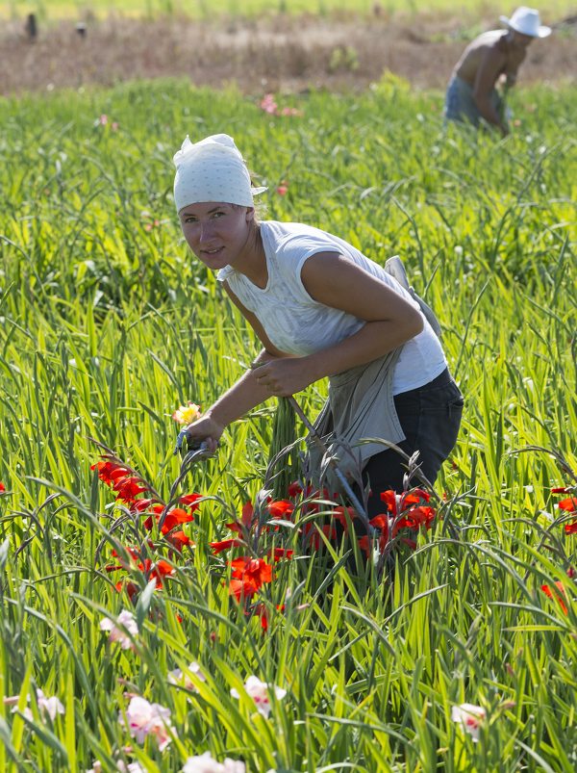
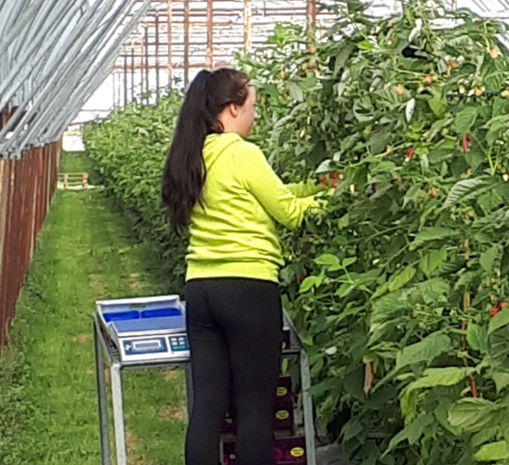
Jakie oferty pracy znajdziesz na portalu
Zbiory i sortowanie warzyw
Zbiory szparagów
Zbiory truskawek
Zbiory malin
Praca przy kwiatach
Praca w szklarni
Sprzątanie domków kempingowych
Kierowca traktora, wózka widłowego
Zbiory jabłek i gruszek
Pielęgnacja drzewek
Praca w oborze
Praca w pieczarkarni

Slide 10
